Slide 1
EDUCAZIONE
CIVICA

Slide 2
LA CREAZIONE DI UN’ AZIENDA INDIVIDUALE

Slide 3
LA CREAZIONE DI UN’ AZIENDA INDIVIDUALE
Per creare da zero un’azienda individuale bisogna soddisfare determinati requisiti:
E’ necessario partire da un solido piano imprenditoriale. Il Business Plan aiuta l’imprenditore alla pianificazione dell’impresa nei suoi vari aspetti e nella gestione aziendale per la comunicazione esterna;
Bisogna investire una prima somma di capitale per l’inizializzazione dell’impresa (Budget);
Per regolarizzare l’emissione del fatturato e i futuri incassi è necessario aprire una Partita IVA;
L’ attività economica viene immediatamente identificata attraverso un codice Ateco associato alla Partita IVA;
A questo punto bisogna scegliere il regime fiscale più adatto alle proprie esigenze
Un passaggio fondamentale è la scelta della forma giuridica, che in questo caso ricade sulla ditta individuale, ossia la forma più semplice e meno onerosa.
Segue la dichiarazione di inizio attività, definita Comunicazione Unica, che precede l’apertura delle posizioni INPS e INAIL e l’iscrizione al registro delle imprese.
In base alle decisione prese in precedenza, si prosegue all’apertura di una posizione previdenziale presso l’INPS o una qualsiasi altra cassa.
Per l’inizializzazione dell’azienda sono obbligatori permessi e autorizzazioni.

Slide 4
CIBO E INNOVAZIONE
ALIMENTAZIONE E SALUTE

Slide 5
CIBO E INNOVAZIONE
La chiave del successo è arrivare per primi sul mercato con nuovi prodotti e servizi elaborando giuste strategie e definendo nuove modalità di coltivazione, distribuzione, produzione, acquisto e consumo del cibo. Se le aziende non cercano elementi innovatori rischiano di diventare inattuali o inadeguate. Le nuove tecnologie cambieranno il modo di relazionarsi al cibo, all’ambiente e alle persone, e allo stesso tempo consentiranno ai piccoli produttori e aziende agrofood di entrare sul mercato globale del cibo.

Slide 6
CIBO E INNOVAZIONE
Il californiano Institute For The Future (IFTF), in uno studio del 2015, individua cinque‘’ingredienti’’ del cambiamento:
Biodiversità scalabili: i progressi nello studio e nella comprensione dei microbi e dei batteri, dei loro ecosistemi e della loro biodiversità, sia all’interno del corpo (microbioma intestinale) che nei suoli e nell’ambiente in generale, porteranno a cambi di approccio.
Intelligenza del cloud: l’agricoltura verrà reinventata con l’aiuto di metodi a basso costo ed alta tecnologia. La sofisticata intelligenza del cloud creerà un sistema alimentare più efficiente, ai cambiamenti delle esigenze sociali e dei consumatori.
Bio progettazione sperimentale: La biologia sintetica si evolve, nuove capacità all’intersezione tra arte culinaria e scienza e tecnologia del cibo accelereranno la progettazione di nuovi sapori, esperienze e sistemi alimentari.
Narrative riscrivibili: La narrativa è sempre stata una parte importante dell’esperienza del cibo e la storia è uno strumento fondamentale nella vendita di prodotti alimentari.
Consumatori impegnati: fornire cibo per soddisfare i bisogni delle persone è il punto centrale del sistema globale di produzione agricola, di trasformazione, distribuzione e shopping di cibo (i consumatori hanno perso la fiducia nelle aziende agroalimentari e tenderanno sempre più a essere molto più che la domanda alla fine della catena di approvvigionamento, divenendo protagonisti di percorsi di innovazione verso un sistema alimentare radicato nei valori).

Slide 7
ALIMENTAZIONE E SALUTE
Negli ultimi anni è aumentata l’attenzione dei consumatori verso le proprietà salutistiche dei cibi per via di fattori che possono portare alla diffusione di malattie legate alla dieta (Obesità, malattie cardiovascolari, ecc..). Di conseguenza sono aumentati anche gli approcci di prevenzione verso questo genere di malattie per sensibilizzare la popolazione a consumare cibi più salutari.
Alimenti funzionali e nutraceutici sono termini ormai familiari ma dei quali si fa ancora un po’ di confusione.
Nutraceutici sono prodotti che offrono benefici per la salute. Si differenziano dai comuni prodotti farmaceutici poiché sono prodotti che contengono nutrienti che rientrano nella categoria alimentare.
Un esempio di nutraceutici possono essere gli integratori alimentari ma anche gli alimenti dietetici.
In sintesi si può dire che gli alimenti funzionali sono indirizzati per lo più per gli sportivi o per sottogruppi di popolazione con specifiche esigenze nutrizionali (Soggetti allergici o intolleranze).

Slide 8
ALIMENTAZIONE E SALUTE
Molto robusta è la diffusione degli integratori : stando ai dati quella italiana è la più grande di Europa.
La prescrizione di integratori è in crescita un incremento del 9,3 fino al 2019, con più di 3,7 per l’emergenza COVID.
La nutraceutica è un settore di ricerca e sviluppo compreso ambiti della biotecnologia e della medicina.
In relazione al tema ”salute e benessere lungo l’intero ciclo di vita” riportiamo le seguenti sottotraiettorie:
Strategie alimentari per la prevenzione di malattie legate alle diete: sviluppo di nuovi alimenti, formulazioni per ridurre le malattie patologiche e vascolari, obesità e sindrome metabolica.
2. Alimenti calibrati sulla necessità nutrizionale di specifici gruppi di popolazione: nuovi prodotti alimentari disegnati per rispondere a specifiche esigenze di gruppi target.
3. La dieta mediterranea, prodotti associati alle tradizioni regionali: recupero e valorizzazione nutrizionale dei prodotti regionali italiani che caratterizzano la dieta mediterranea.
4. Ingredienti e bioattivi per lo sviluppo di alimenti salutistici: recupero di frazioni di alto valore, nonché da sottoprodotti dell’ industria alimentare, sviluppo di probiotici, sviluppo di ceppi microbici, identificazioni di probiotici di nuova concezione, set di diversi composti capaci di conferire la necessaria diversità e plasticità all’ecosistema intestinale.
5.Promozioni di scelte alimentari consapevoli orientate alla salute e alla sostenibilità: sviluppo di strumenti e nuove tecnologie che facilitano l’interazione con l’industrie, come stakeholder, consumatori e policy maker per la promozione dei benefici.

Slide 9
L’ AGROALIMENTARE IN PUGLIA

Slide 10
L’ AGROALIMENTARE IN PUGLIA
Uno dei ruoli centrali per l’economia della Puglia è la filiera agroalimentare. Il suo fatturato pesa in media per circa il 25% del totale del fatturato dell’intero settore manifatturiero, rispetto ad una media nazionale di circa il 14%.
La filiera agroalimentare regionale è articolata in comparti (olio, vino, latticini, ortofrutta e IV gamma, pane e prodotti da forno, ecc.).
Il numero di imprese attive nella filiera agroalimentare nell’ultimo decennio è aumentato sia nella regione Puglia sia nell’intero Mezzogiorno e in Italia. Come conseguenza della riduzione che ha interessato il triennio 2015-2017, la crescita dell’ultimo decennio a livello regionale è risultata meno ampia (+1%) sia della crescita media nazionale (+3%) che di quella media del complesso delle regioni del Mezzogiorno (+4%). Ricordiamo però che, nei tre anni successivi alla crisi finanziaria del 2009, il numero di imprese attive nella filiera dell’agroalimentare si è ridotto in misura molto contenuta con la performance della Puglia sostanzialmente in linea con la media nazionale e dell’intero Mezzogiorno.

Slide 11
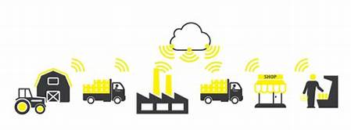
FILIERA AGROALIMENTARE

Slide 12
L’ AGROALIMENTARE IN PUGLIA
Il territorio e il clima della Puglia hanno attirato nel tempo importanti grandi imprese della filiera agroalimentare, nazionali e internazionali come: Gruppo Amadori (allevamento e lavorazione dei polli), Bonomelli (specializzazione della camomilla), Princes (trasformazione del pomodoro), Granarolo (produzione di latte).
La Puglia conta nel complesso 64 riconoscimenti, che la posizionano all’ottavo posto tra tutte le regioni italiane ed al secondo posto, dopo la Sicilia, tra le regioni del Mezzogiorno. Il buon piazzamento è da attribuire in gran parte ai riconoscimenti DOP e IGP dei vini pugliesi, ben 38, che li posizionano al quinto posto a livello nazionale, appena dietro i vini di maggior pregio e con maggiori riconoscimenti di Piemonte, Toscana, Veneto e Lombardia.
Meno numerosi e pari a 24 i riconoscimenti ottenuti dalla filiera agroalimentare pugliese per i prodotti alimentari. L’analisi settoriale evidenzia come la quasi totalità dei riconoscimenti è concentrata nei settori ortofrutticolo e cerealicolo, olivicolo e dei formaggi.
La dinamica del fatturato delle unità locali delle imprese della filiera agroalimentare pugliese è risultata positiva, anche se in misura non continua, ha raggiunto i circa 7 miliardi di euro.

Slide 13
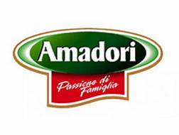
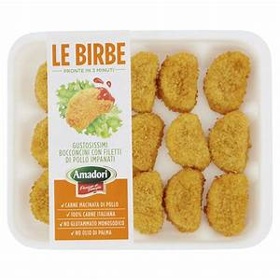
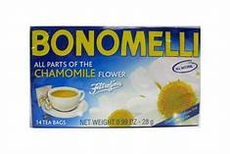
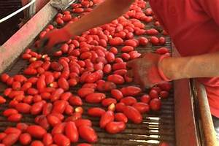
LE GRANDI IMPRESE E I LORO PRODOTTI

Slide 14
LA CAPITANATA
E
LA PRODUZIONE DELL’ OLIO

Slide 15
LA CAPITANATA
La capitanata è un territorio posto al settentrione della Puglia, l’origine del nome risale alla dominazione bizantina.
Essa comprende la parte settentrionale della regione pugliese, con il Tavoliere delle Puglie, il Gargano e i Monti della Daunia.
L’allevamento e l’agricoltura sono le sue principali attività che sono sempre state favorite dallo stato climatico e dal tipo di terreno del Tavoliere.
Tutta l’area odierna di questa zona così produttiva è coperta da alberi d’ulivo, da frutta, cereali e vitigni (soprattutto nella zona di San Severo si produce un ottimo vino bianco). Inoltre nel Gargano, sotto terra ci sono delle falde acquifere* che forniscono acqua ai terreni.
*le falde acquifere sono zone di rocce permeabili dove l’acqua è in grado di scorrere per via della forza di gravità.

Slide 16
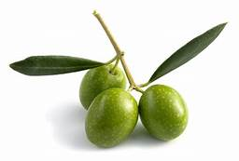
L’ OLIO E LA SUA PRODUZIONE
Tra i prodotti agricoli più importanti troviamo l’olio che deriva dalla spremitura dei frutti dell’ulivo. L’ulivo può raggiungere centinaia di anni, è una pianta sempreverde.
La produzione dell’olio si divide in cinque fasi:
La raccolta= avviene battendo le fonde con dei bastoni, in modo da provocare la caduta dei frutti su apposite reti.
La frangitura= la polpa e i noccioli vengono lacerati, così da ottenere la pasta di olive.
La gramolatura= consiste in un continuo rimescolamento della pasta di olive.
La spremitura= la pasta viene messa in grosse centrifughe con l’aggiunta di acqua corrente.
la separazione= grazie al diverso peso specifico è possibile separare il mosto oleoso. l’olio ottenuto, in fine, deve riposare qualche altro mese, cosi che possa decantarsi*.
*per decantazione si intende il fenomeno per il quale una sostanza, solida o liquida, dispersa in un liquido di diversa densità, si accumula, sotto l'azione della gravità.

Slide 17
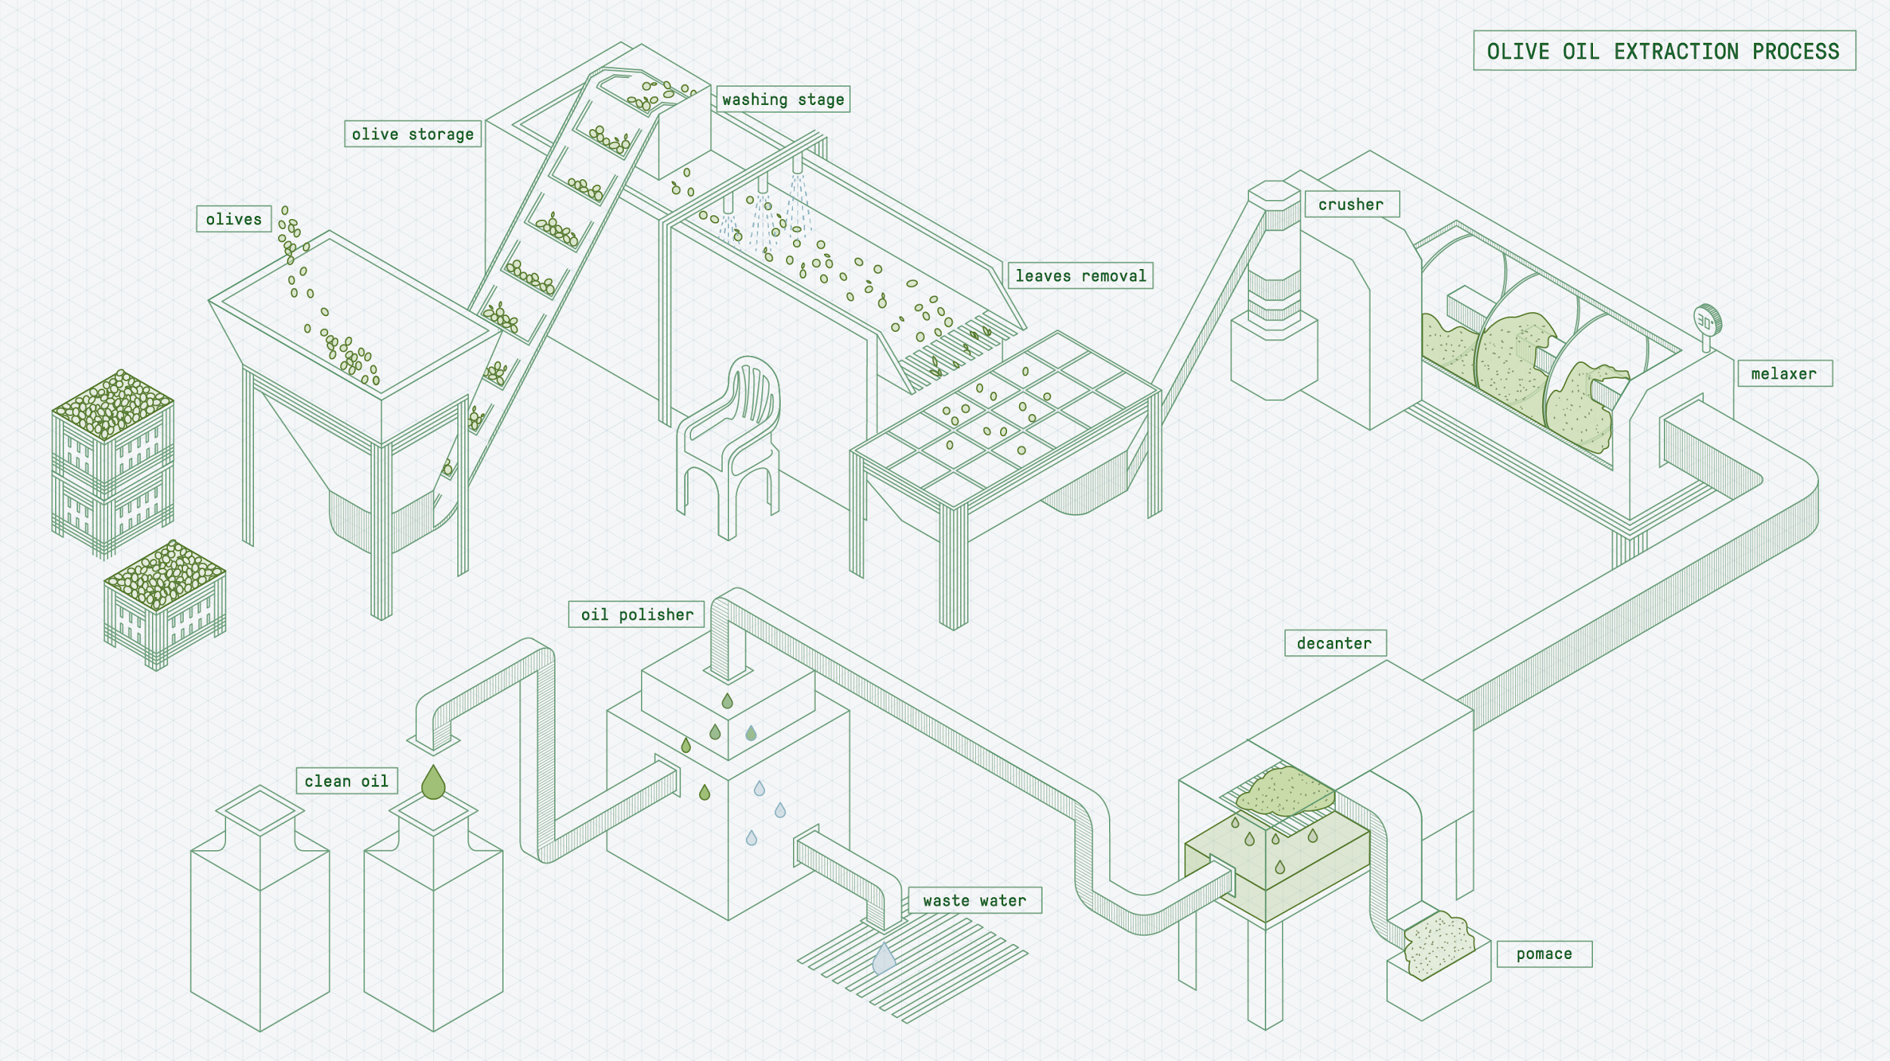
LE FASI DI PRODUZIONE DELL’ OLIO

Slide 18
I VARI TIPI DI OLIO
Ci sono vari tipi di olio:
l’olio animale= è estratto dal grasso degli animali;
l’olio vegetale= deriva dalla spremitura dei semi;
la pittura ad olio= oli vegetali che induriscono a temperatura ambiente e trovano uso nella produzione di vernici e paste;
l’olio minerale= viene usato come combustibile e lubrificante;

Slide 19
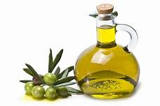
L’ OLIO EXTRAVERGINE D’ OLIVA
Tra i condimenti che si usano in cucina, il primo posto spetta all’olio extravergine d’oliva, che è la sostanza grassa più salutare ed ha un livello di acidità inferiore all’1%.

Slide 20
I piatti tradizionali della cucina pugliese sono tanti e sono molto gustosi.
Uno dei dolci tipici della nostra zona è la scarcella che in genere viene assaporata nel periodo di Pasqua.

Slide 21
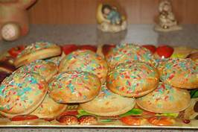
LA SCARCELLA
La scarcella è una ciambella dolce tipica di San Severo, che si impasta con le mani calde fino ad ottenere una bella pasta liscia e omogenea che viene decorata con coriandoli di zucchero e spennellata con tuorlo d’uovo.
Il suo sapore è delizioso soprattutto per la caratteristica di essere molto tenera dentro e piuttosto croccante fuori.

Slide 22
Molti dei prodotti pugliesi vengono esportati in tutto il mondo per questo motivo è essenziale la conoscenza di altre lingue come l’inglese e il francese.

Slide 23
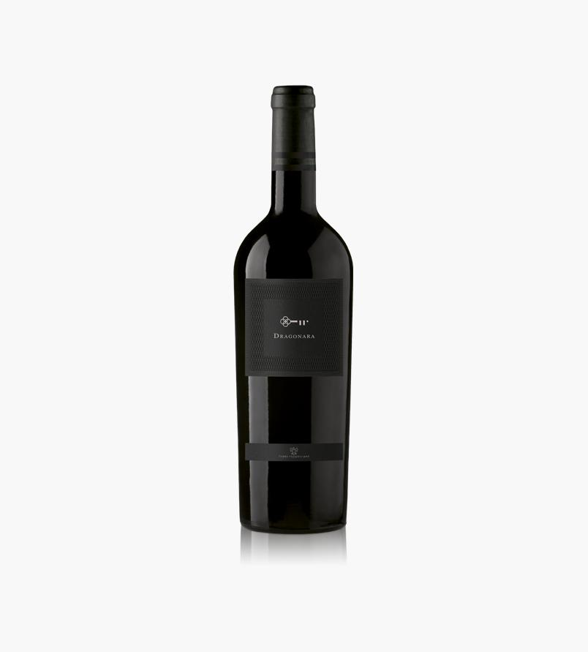
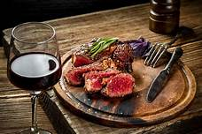
Cantine Terre Federiciane
Dear Customers,
I would like to show you the newest addition to our wine collection. It's color is a dark red with shades of purple. It has an intense odor with a fruity aroma. It has a rich and well structured savour, with a bitterish aftertaste and it also goes perfectly with a meat dish.
If this description interested you enough to try it, you can contact us at: Cantineterrefedericiane@email.com
Thank you for your attention, and best wishes, Cantine Terre Federiciane

Slide 24
L’ HUILE
La production d'un produit de haute qualité tel que l'huile ne peut ignorer les connaissances des techniques anciennes utilisées pour l'étude continue et la mise à jour des machines et des pratiques.
Afin de vous assurer avec une huile d'olive de haute qualité, nous adoptons trois méthodes de production en continu : une traditionnelle avec des moulins à pierre et deux avec des dépliants de marteau. San Severo produit une huile vierge extra de haute qualité avec les meilleures variétés d'olives indigènes, en particulier Peranzana, selon les méthodes de récolte et de production les plus anciennes. Il est très important de vendre en ligne pour plusieurs raisons : les avantages de l'achat en ligne
Fermeture ouverte 24 heures sur 24, 7 jours sur 7 ...
Possibilité de comparer les prix pour choisir le plus pratique ...
Temps d'épargne. ...
Une grande variété de produits de niche ...
Éviter la foule. ..

Slide 25
REALIZZATO DA:
QUETO CARMEN
RESTANI MATTEO
SANTORO LORETA
TOTA GIANLUCA
TAMBURRELLI FEDERICO
ZACCARO ALEX

